Slide 1
Dotazník spokojenosti
červen 2016

Slide 2
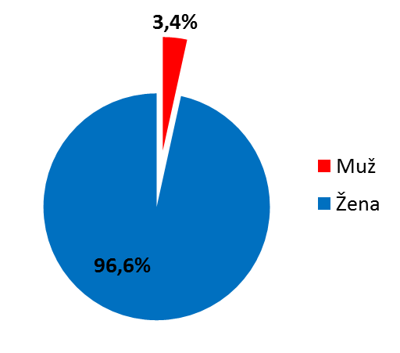
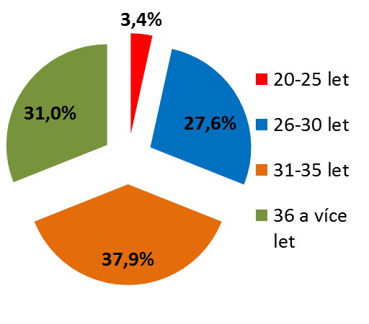
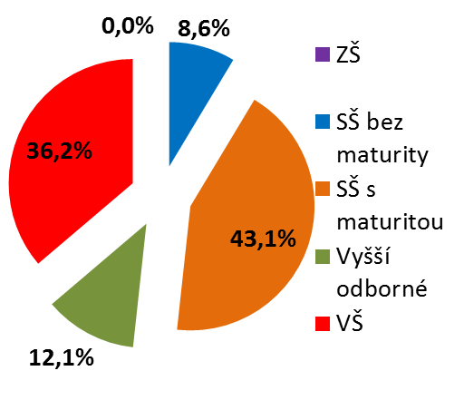
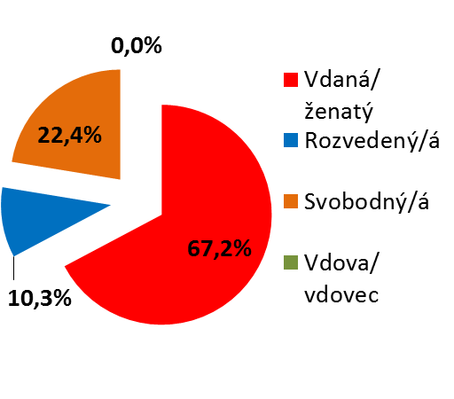
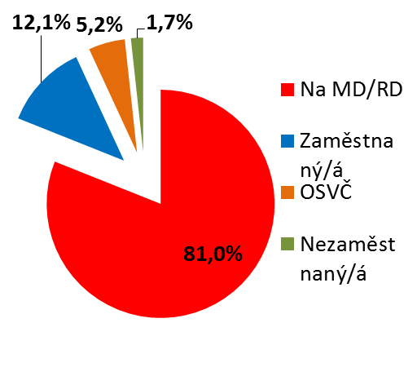
Demografie respondentů
Dotazník vyplnilo 58 respondentů, z toho byli 2 muži.
Věk respondentů se pohyboval od 21 do 51 let.
Nikdo neuvedl základní vzdělání, většina měla vzdělání středoškolské s maturitou nebo vysokoškolské.
Převážná většina respondentů (47) je na mateřské nebo rodičovské dovolené.

Slide 3
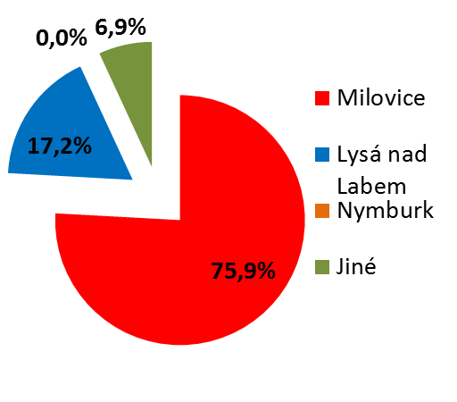
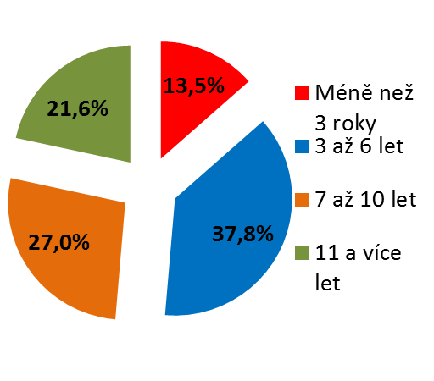
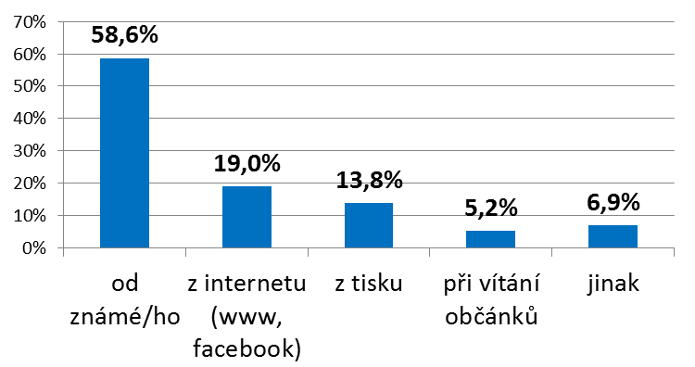
Jak jste se dozvěděl/a o RC
Bydliště
Kolik let žijete v Milovicích
Respondentů z Milovic: 37
Průměrně žijí v Milovicích: 7,9 roku
Minimum: 1 rok
Maximum: 38 let
Jiné : Byšičky, Kostelní Hlavno, Loučeň, Zavadilka
Jak jinak:
Jezdila jsem sem do fitnesscentra; laktační poradkyně; leták z drogerie – laktační poradkyně.

Slide 4
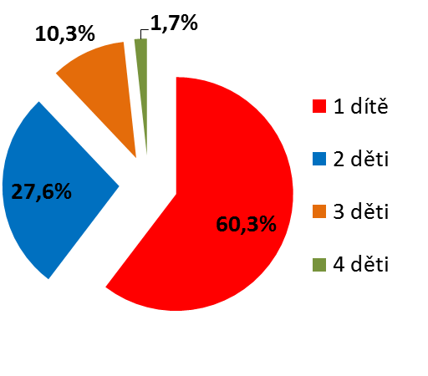
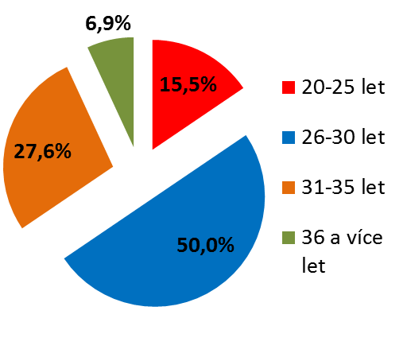
Počet dětí a jejich věk
Průměrný počet dětí v rodině: 1,5
Průměrný věk dítěte: 3,8
Většina klientů RC má jedno dítě a roli rodiče se teprve učí.
V jaké věku se stal/a rodičem

Slide 5
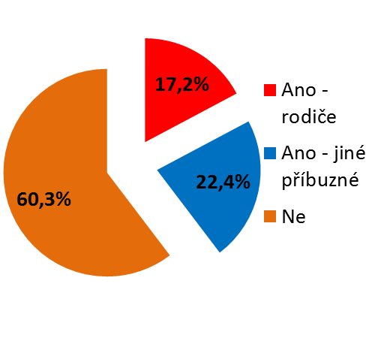
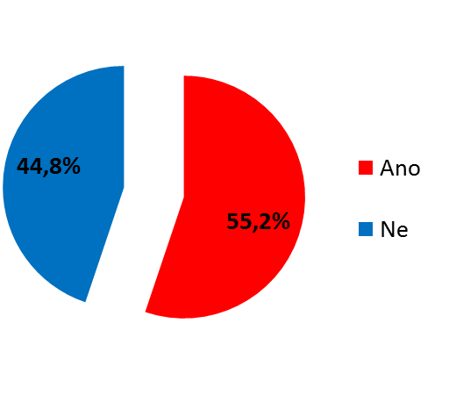
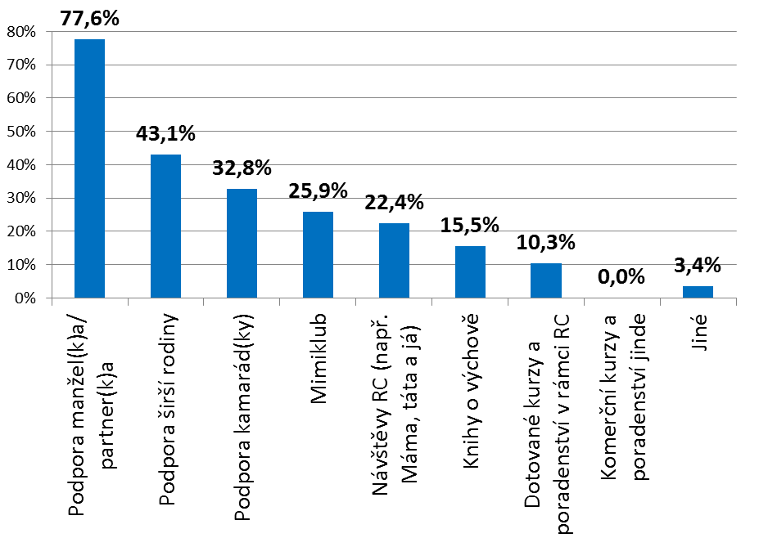
Rodinné zázemí v místě bydliště
Absolvoval/a
předporodní kurz
60 % klientek nemá v místě bydliště žádné rodinné zázemí a proto hledá oporu v RC.
Kdo/co nejvíce pomohl/o zvládat péči o dítě
Jiné: internet, podpůrná skupinka při kojení a kontaktním rodičovství v Praze na Žižkově
Klientky RC uvádějí, že kromě podpory rodiny a kamarádek jim nejvíce pomohl zvládat péči o dítě Mimiklub a návštěvy RC. Desetina uvedla také dotované kurzy a poradenství v rámci RC.

Slide 6
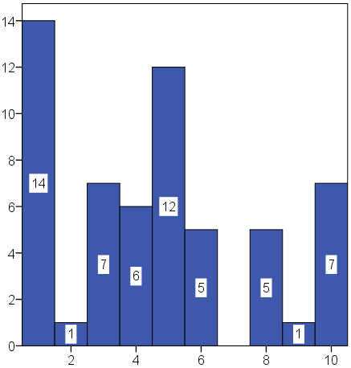
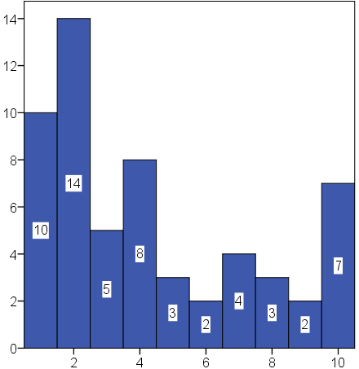
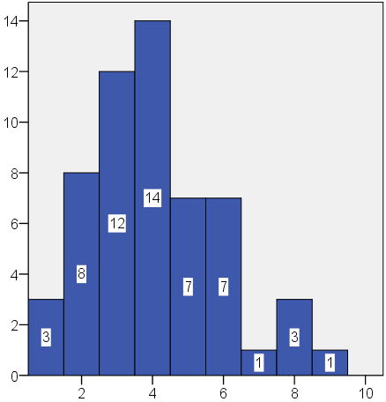
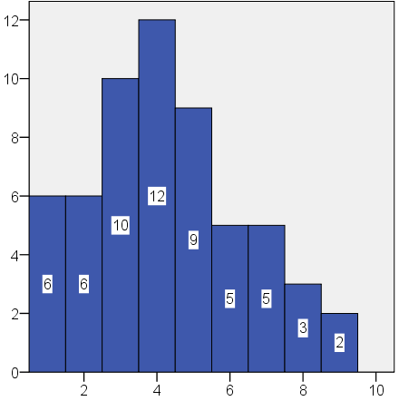
Pocity rodičů
Cítila jste se na rodičovství připravena?
Kolik svého času věnujete péči o dítě?
Průměr: 4,7
24 % uvedlo, že se cítili zcela připraveni
(na škále 1).
Průměr: 4,3
41 % respondentů je na péči
o dítě sama
(na škále 1 a 2).
Většinu dne
(jsem na vše sam/a)
Střídám se s další pečující osobou
Ano, zcela
Ne, vůbec
Potřebujete zvyšovat
své rodičovské kompetence?
Potřebujete v roli rodiče psychickou podporu svého okolí?
Průměr: 4,1
Nikdo neuvedl, že nepotřebuje zvyšovat své rod. kompetence.
Průměr: 4,3
Většina rodičů potřebuje psychickou podporu.
Ano, neustále
Ano
Ne
Nikdy

Slide 7
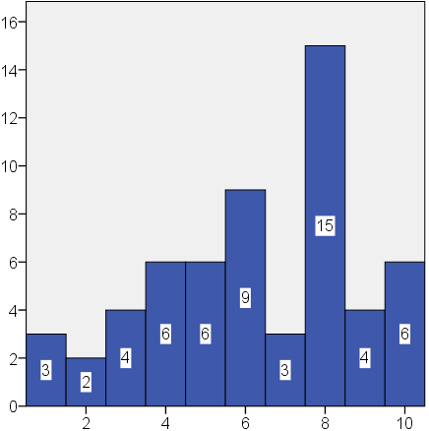
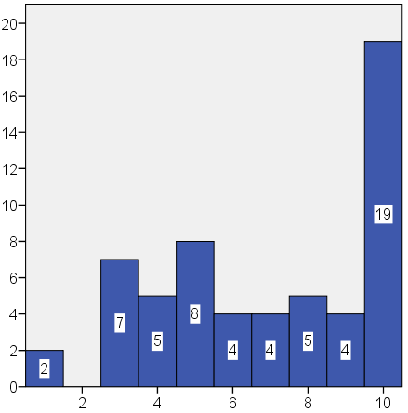
Pocity rodičů
Potýkáte se s výchovnými problémy?
Jak velkou roli hraje finanční dostupnost služby?
Průměr: 6,3
S výchovnými problémy se intenzivně potýká jen
8,6 % respondentů
(na škále 1 a 2).
Průměr: 6,9
Zcela zásadní
Ano
Ne
Žádnou
Rodiče uvádí, že finanční dostupnost nehraje roli, ale současně nikdo z dotazovaných neuvedl, že by mu pomohl zvládat péči o dítě komerční kurz nebo poradenství.
Výsledek spíš ukazuje, že aktuální ceny jsou přijatelné (mimiklub 60 Kč, herna 40 Kč).
83 % rodičů ve věku do 30 let uvádí, že potřebuje zvyšovat své rodičovské kompetence a 72 % téže skupiny potřebuje v roli rodiče psychickou podporu svého okolí.

Slide 8
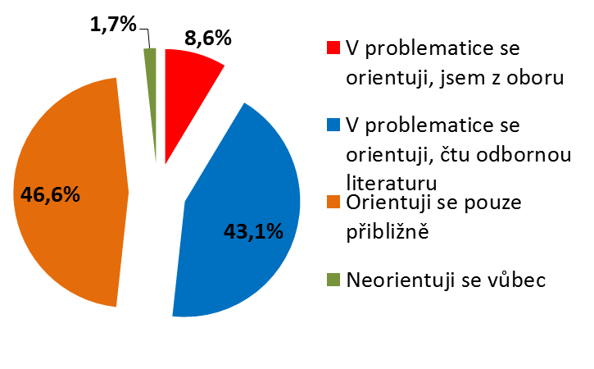
Nakolik se domníváte, že znáte vývojová období dítěte a projevy chování, které patří k určitému věku?
Téměř polovina rodičů se v problematice vývojových období dítěte a projevů chování orientuje pouze přibližně. Pro tuto cílovou skupinu je určen průběžný kurz péče o novorozence a batolata Mimiklub.

Slide 9
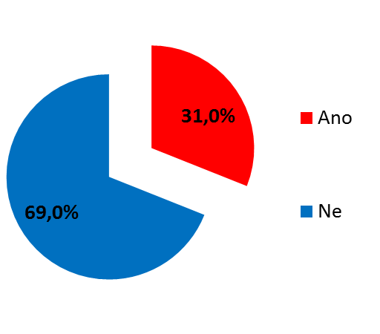
Tíživá životní situace během rodičovství a co ji pomohlo překonat
Zažil/a tíživou situaci
Ano, často mi pomůže naše podpůrná skupinka.
Ano, dcera od malinka zdravotní problémy. Pochopila jsem tady spoustu věcí a přijala ji takovou, jaká je.
Běžné starosti, neshody.
Když můj syn zkoušel plácnout jiné děti, tak mi bylo opravdu hrozně!!! Pomohla mi podpora ostatních maminek v centru! :)
Náročný byl počátek rodičovství - období bezprostředně po narození první dcery - komunikace s miminkem, kojení, změna životního stylu… Pomohla mi dětská lékařka a později návštěvy RC.
Nejistota ve výchově u 1. dítěte, nátlak rodiny co a jak mám dělat, neslučovalo se to s mými názory na výchovu.
Nespavost dítěte - šátkování, nošení – RC.
Podpora partnera.
Pomohl manžel a individuální terapie.
Problém s kojením. Překonala jsem to díky laktační poradkyni.
První 3 m. po porodu jsem na tom nebyla psychicky nejlépe.
Prvních 14 dní po porodu - pomohl 100 % manžel.
Pomohli přátelé z RC.
Přátelství navázané v RC.
Rozchod s partnerem
Úmrtí otce před porodem, pomohla rodina a soustředění na příchod miminka.
Úmrtí v rodině, pomoc: kamarádky, zaměstnanci RC.
Zdr. komplikace po 2. porodu, cca 2 měsíce imobilní, pomáhaly babičky, manžel. V souč. době smrt mojí maminky, nová hypotéka, stěhování, pomáhá mi manžel, děti a Bůh :-) A láska.

Slide 10
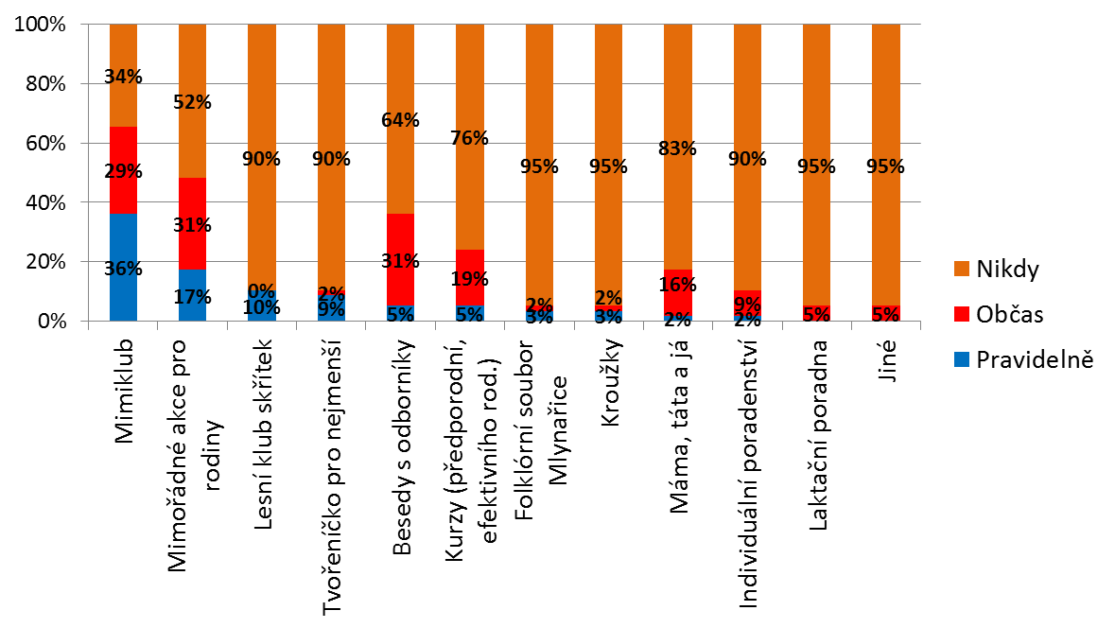
Jak často navštěvujete aktivity RC
Jiné: herna
sportovní tréninky
volná herna

Slide 11
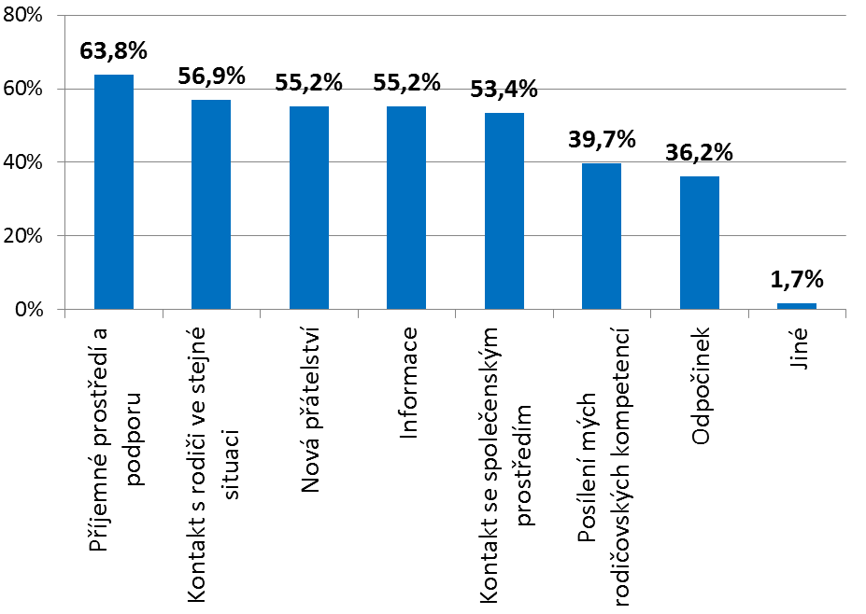
Co vám přineslo navštěvování aktivit RC
Jiné: kontakt dcery s jinými dětmi;
rozvoj dítěte, hračky a možnosti pro dítě

Slide 12
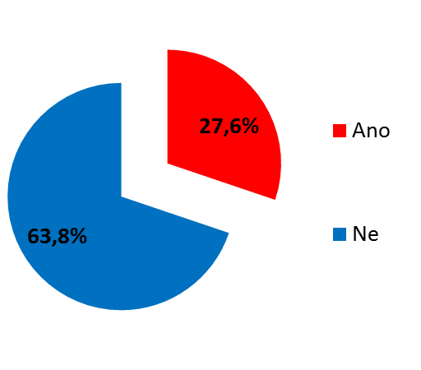
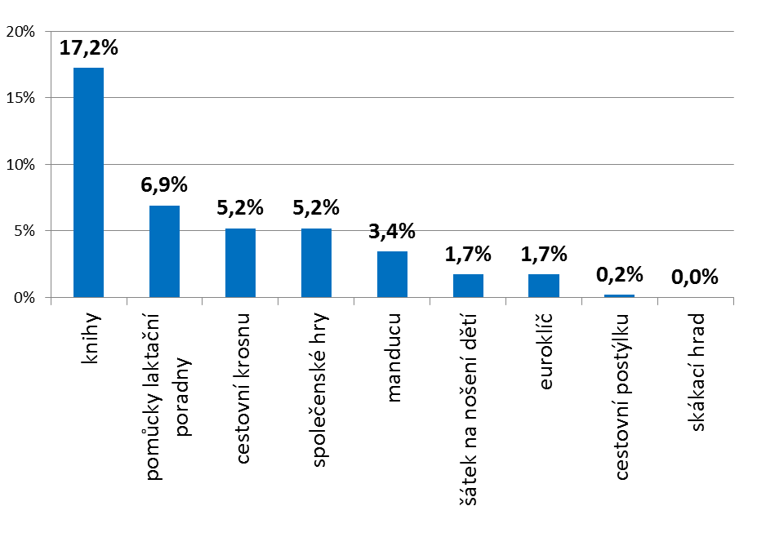
Využíváte nabídky naší půjčovny
Pokud ano, půjčujete si:

Slide 13
Je něco, co byste nám rád/a sdělil/a
Děkuji za to, že RC poskytuje prostor pro děti v herně, ale i za informace o výchově apod.
Děkuji, držte tu Martinu M!
Chci všem zaměstnancům a dobrovolníkům poděkovat za to, co pro děti a jejich rodiče v našem městě dělají. Za vytvoření RC a jeho fungování. Díky moc
Jste skvělý držím palce do budoucna
Jste super, jen tak dál.
Mám vás všechny moc ráda :)
Moc se mi tu líbí. :) Škoda, že nejsme z Milovic a nemáme vaše RC blíž.
Vážím si Vaší práce a energie, kterou dáváte do RC. Je to moc milé prostředí. Přeji Vám ať se daří!

